Slide 1
Project04 1팀 차량 리콜 센터 화면 설계서
Date: 2025.0523 Writer: 김채윤

Slide 2
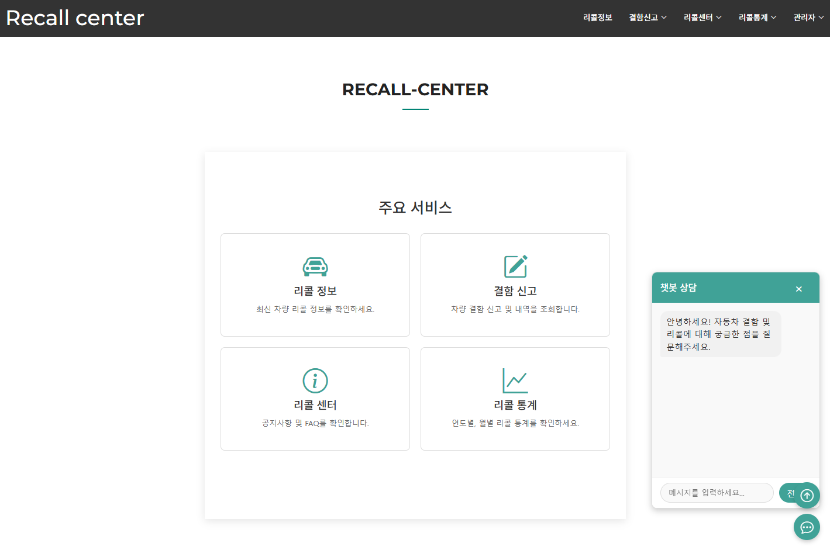
main
main
2
Summery.
좌측 상단에 홈페이지명 출력. 우측 상단에 nav바 카드형 버튼 사용 챗봇 사용
1 | 리콜 정보 클릭 시 리콜 내역 페이지로 이동
2 | 결함신고 클릭 시 신고내역조회, 결함신고 페이지 이동 가능
3 | 리콜 센터 클릭 시 공지사항, FAQ 페이지 이동 가능
4 | 리콜 통계 클릭 시 연도별, 월별, 중복모델 페이지 이동 가능
5 | 관리자 클릭 시 관리자 페이지 이동
6 | 각 버튼 클릭 시 해당 페이지 이동
7 | 모든 페이지 챗봇 상담 가능

Slide 3
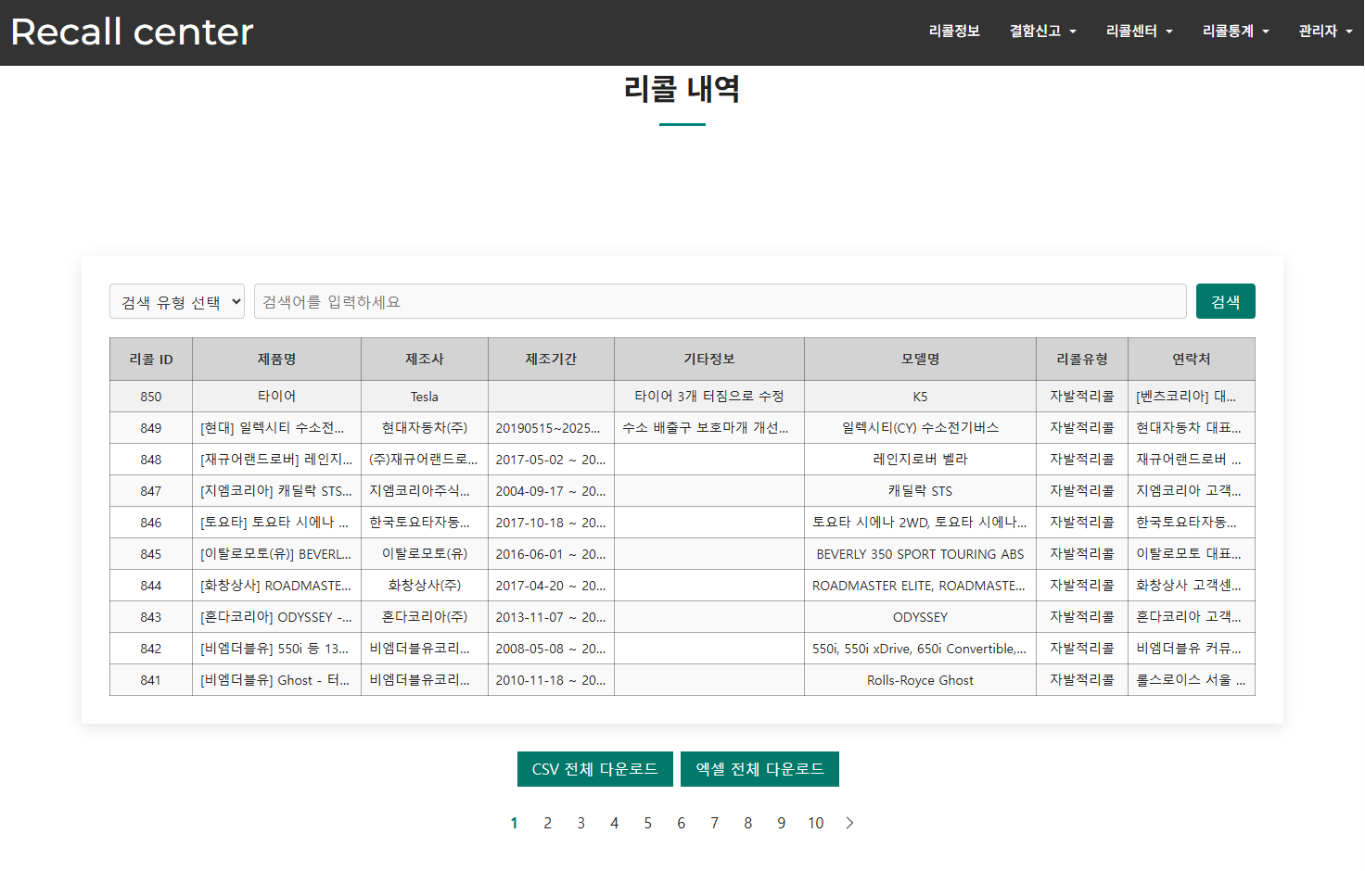
Recall list
Recall list
3
Summery.
API를 이용한 데이터들을 10개씩 출력 페이징, 검색 기능 구현 Csv, excel 버튼, 다운로드 기능 구현
1 | 제품명, 제조사명, 모델명, 리콜 유형별로 검색 가능
2 | Csv 다운로드, excel 다운로드 버튼 클릭 시 다운로드 가능
3 | 해당 글 클릭시 상세페이지 이동
4
5
6
7

Slide 4
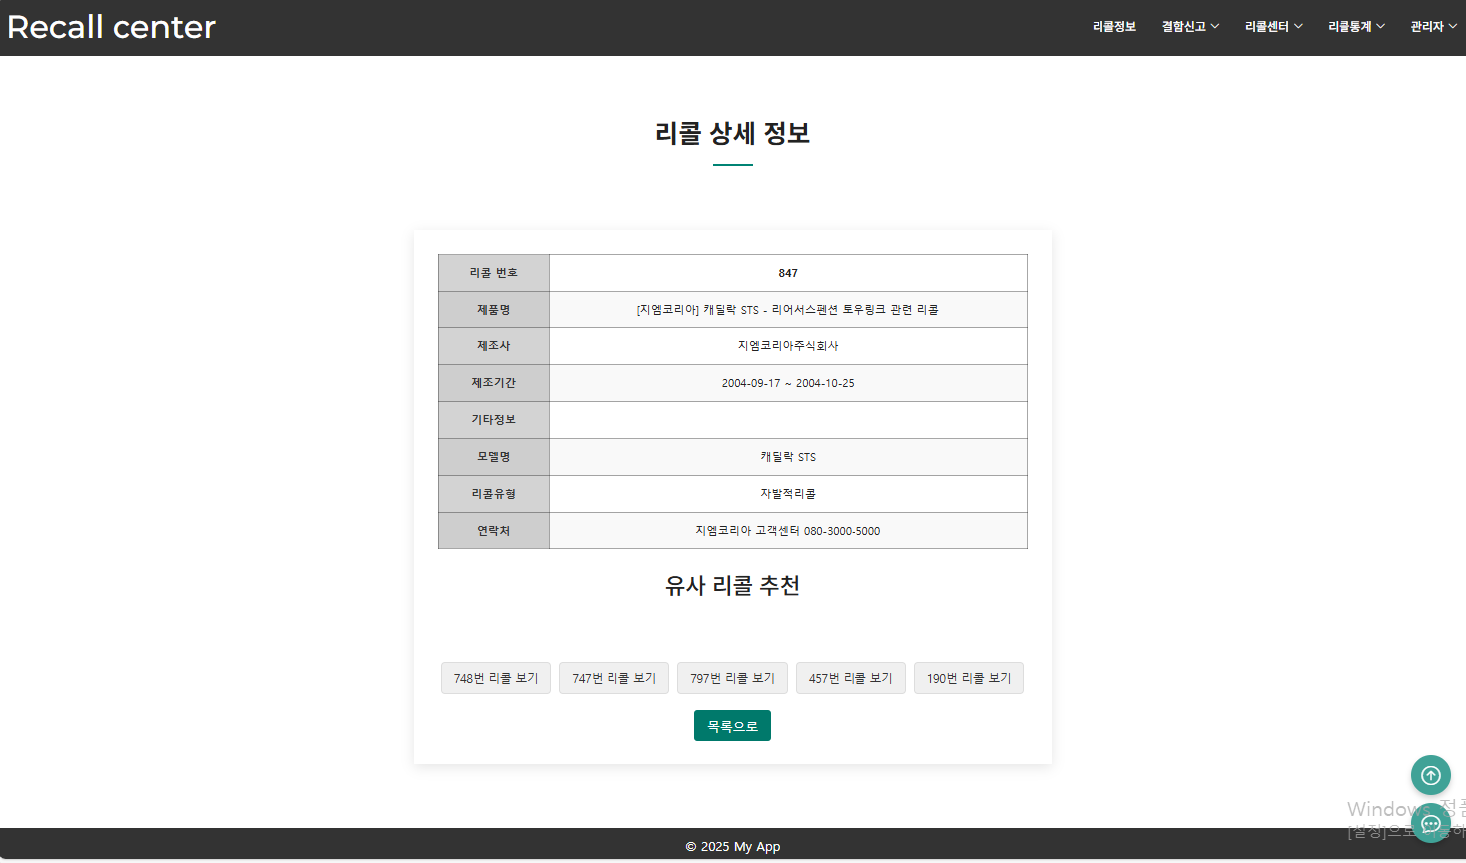
Recall detail
Recall detail
4
Summery.
DB 조회하여 해당 게시글 출력 Python 이용한 유사 리콜 추천 기능 목록보기 버튼 구현
1 | 리콜 상세 내역 확인 가능
2 | 추천된 유사 리콜 보기 가능
3 | 목록보기 클릭 시 신고내역 페이지로 이동
4
5
6
7

Slide 5
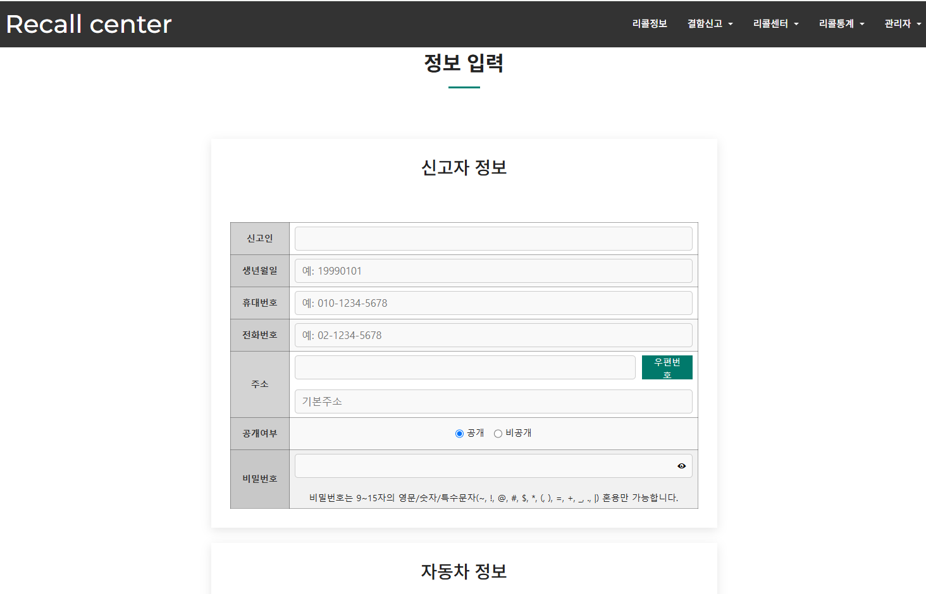
Defect report-1
Defect report
5
Summery.
결함 신고 DB에 insert
1 | 결함 신고 시 신고자 정보 입력
2 | 결함 신고하기 클릭 시 신고내역 페이지에서 확인 가능
3
4
5
6
7

Slide 6
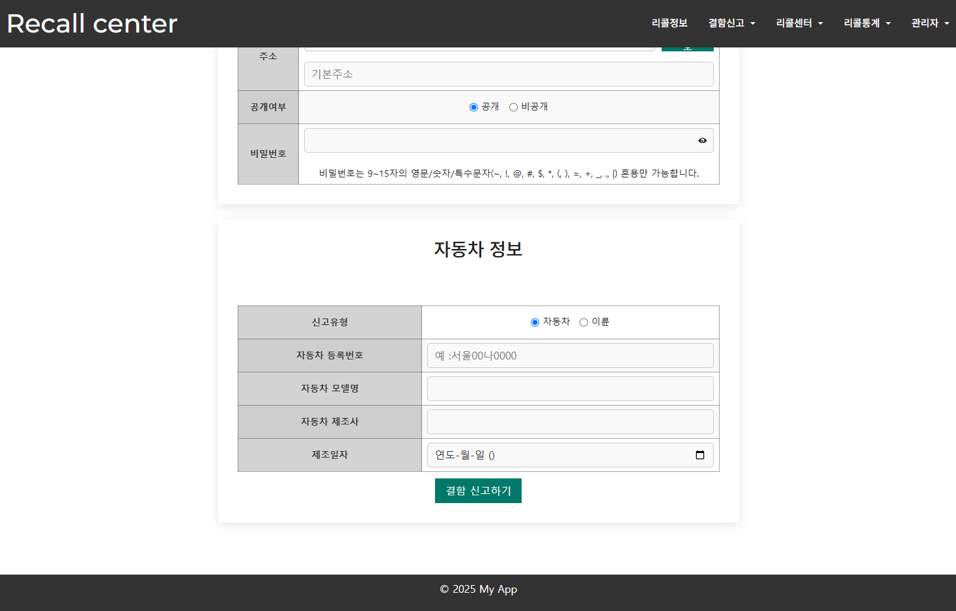
Defect report-2
Defect report
6
Summery.
결함 신고 DB에 insert
1 | 결함 신고 시 해당 모델 정보 입력
2 | 결함 신고하기 클릭 시 신고내역 페이지에서 확인 가능
3
4
5
6
7

Slide 7
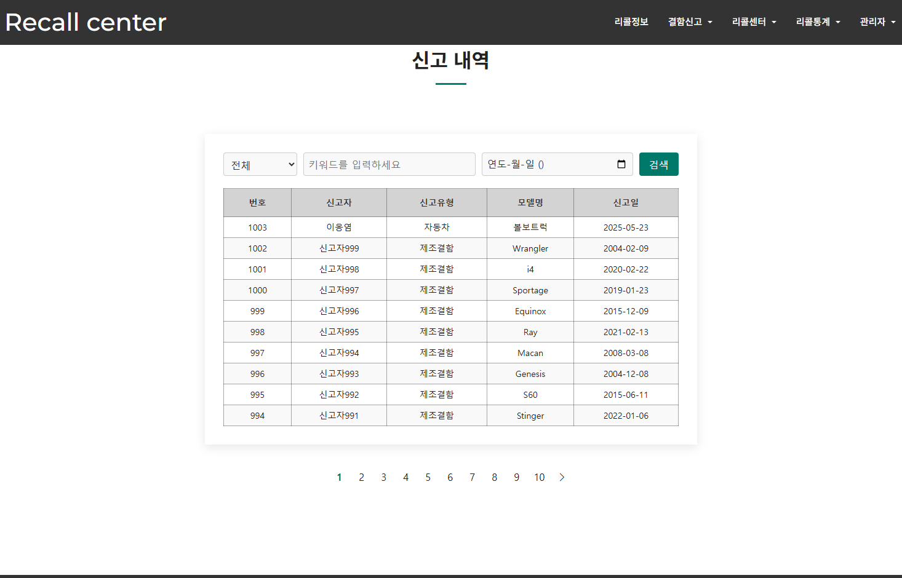
Defect list
Defect list
7
Summery.
DB 조회하여 리스트 출력 페이징, 검색 기능 구현
1 | 모델명, 신고자, 신고유형 별로 검색 가능
2 | 해당 글 클릭 시 상세 페이지로 이동
3
4
5
6
7

Slide 8
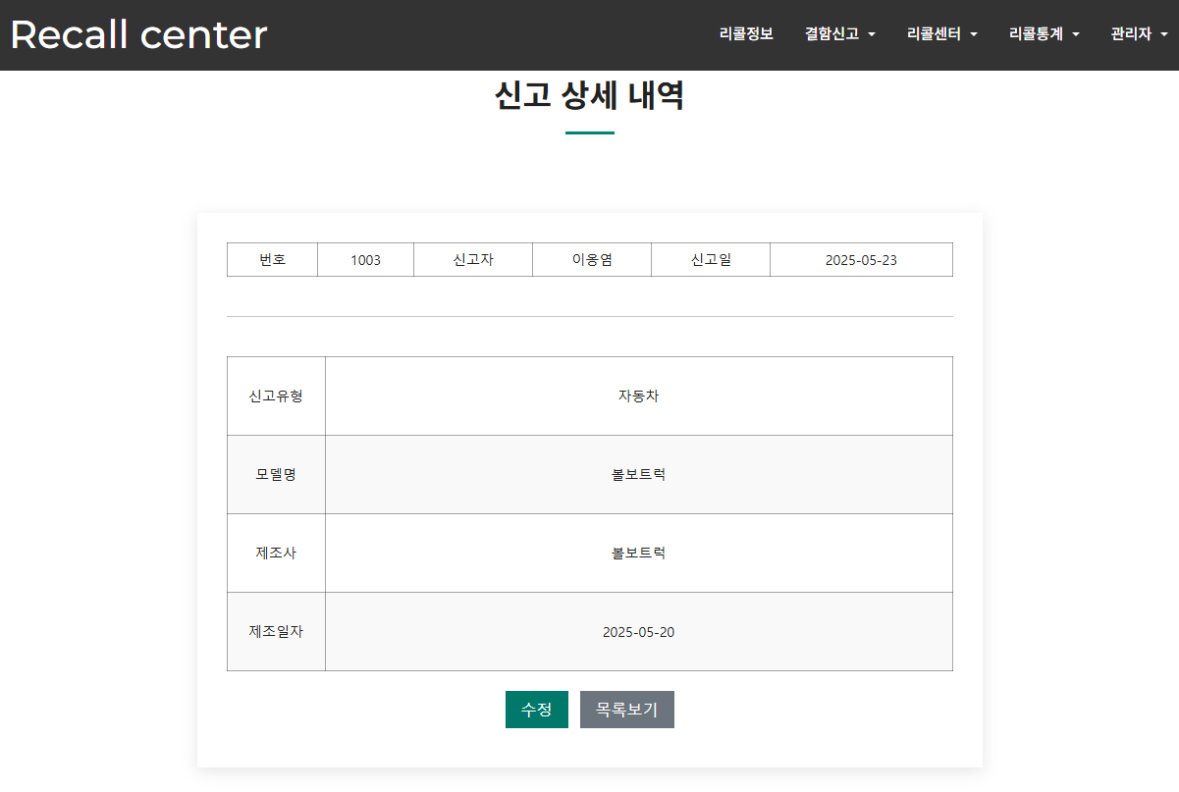
Defect detail
Defect detail
8
Summery.
DB 조회하여 해당 게시글 출력 수정, 목록보기 버튼 구현
1 | 신고 상세 내역 확인 가능
2 | 수정 버튼 클릭 시 수정 전 비밀번호 확인 페이지로 이동
3 | 목록보기 클릭 시 신고내역 페이지로 이동
4
5
6
7

Slide 9
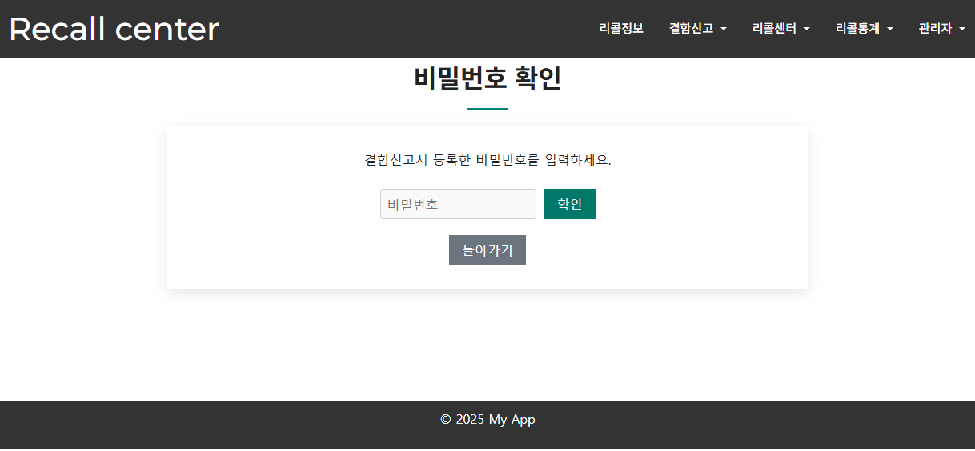
Pwd Check
Pwd Check
9
Summery.
DB 조회하여 해당 게시글의 비밀번호 일치 확인
1 | 비밀번호 일치할 경우 해당 글 수정페이지로 이동
2 | 돌아가기 클릭 시 신고내역 페이지로 이동
3
4
5
6
7

Slide 10
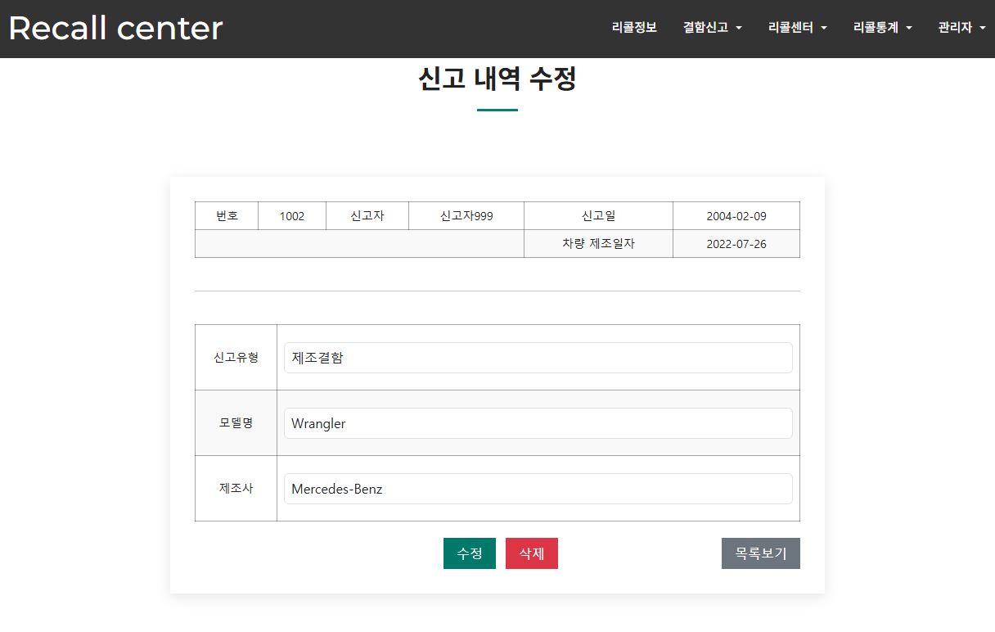
Defect modify
Defect modify
10
Summery.
DB 조회하여 해당 게시글 출력 수정, 삭제 기능 구현
1 | 수정 버튼 클릭 시 수정 반영
2 | 삭제 버튼 클릭 시 alert 확인 후 삭제
3 | 목록보기 버튼 클릭 시 신고내역 페이지로 이동
4
5
6
7

Slide 11
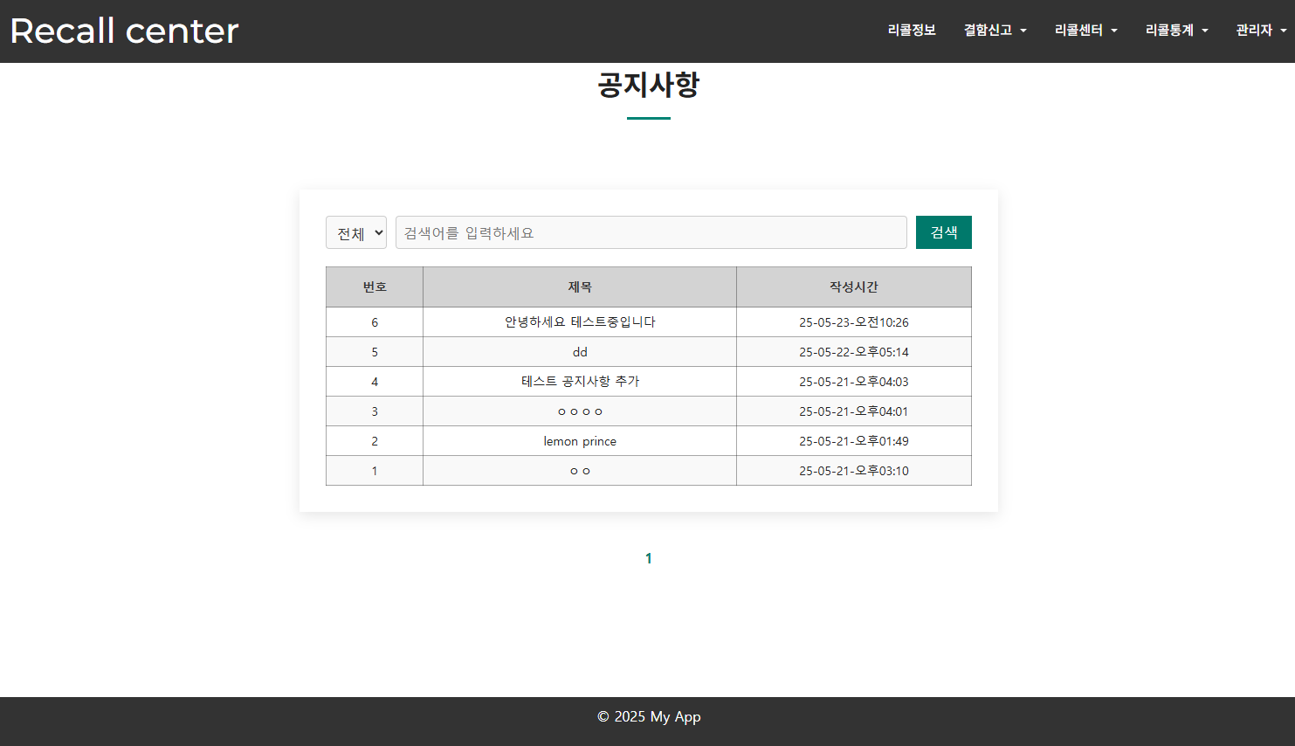
Announce
Announce
11
Summery.
DB 조회하여 리스트 출력 페이징, 검색 기능 구현
1 | 전체, 제목, 내용 별로 검색 가능
2 | 게시글 클릭 시 해당 공지사항 페이지로 이동
3
4
5
6
7

Slide 12
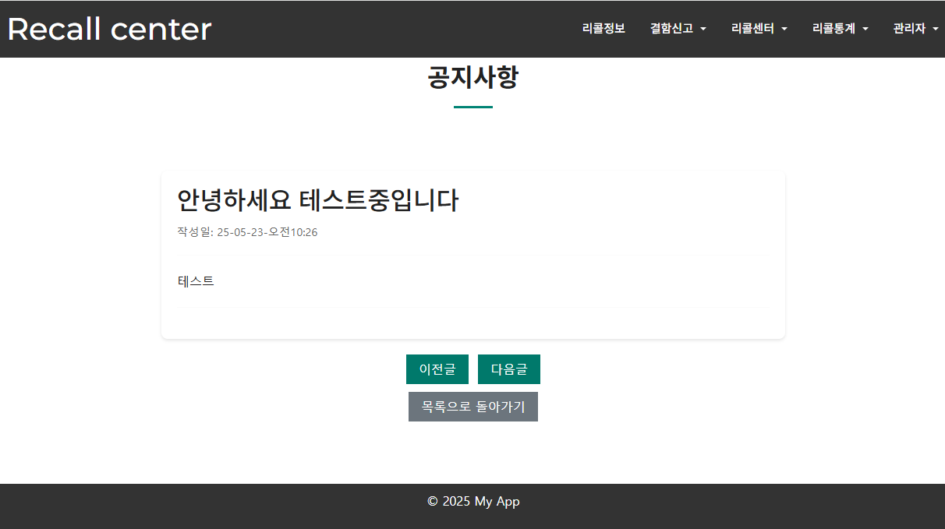
Announce view
Announce view
12
Summery.
DB 조회하여 해당 글 출력 이전 글, 다음 글 버튼 구현
1 | 이전 글, 다음 글 버튼 클릭 시 해당 글로 이동
2 | 목록으로 돌아가기 버튼 클릭 시 공지사항 리스트로 이동
3
4
5
6
7

Slide 13
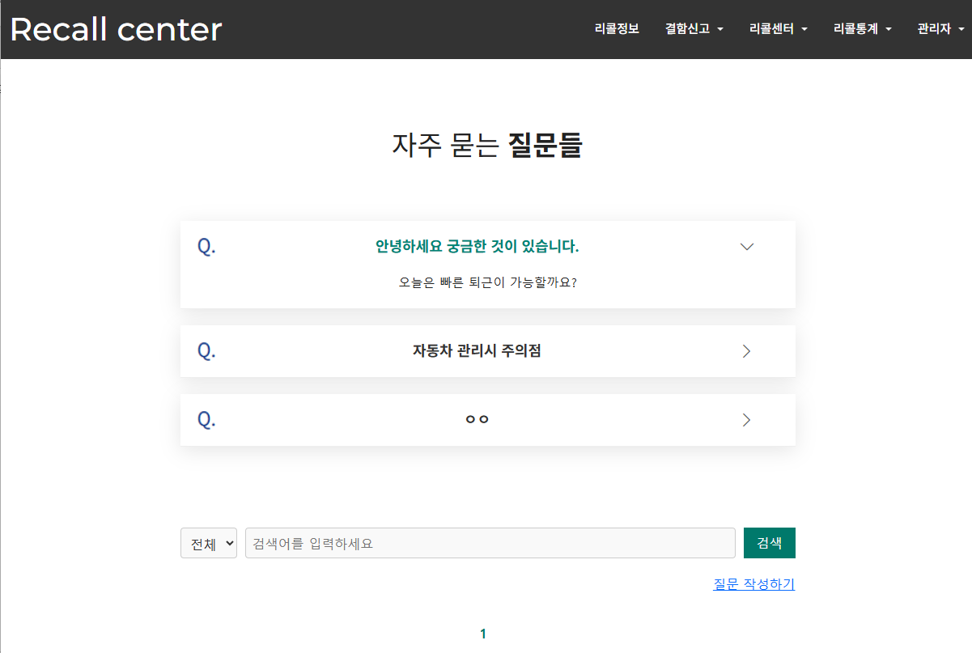
FAQ
FAQ
13
Summery.
DB조회 하여 FAQ 출력 검색, 페이징 기능 구현 토글 기능 구현
1 | 전체, 제목, 내용별로 검색 가능
2 | 화살표 토글 클릭 시 상세 내용 확인 가능
3 | 질문 작성하기 클릭 시 FAQ 작성페이지로 이동
4
5
6
7

Slide 14
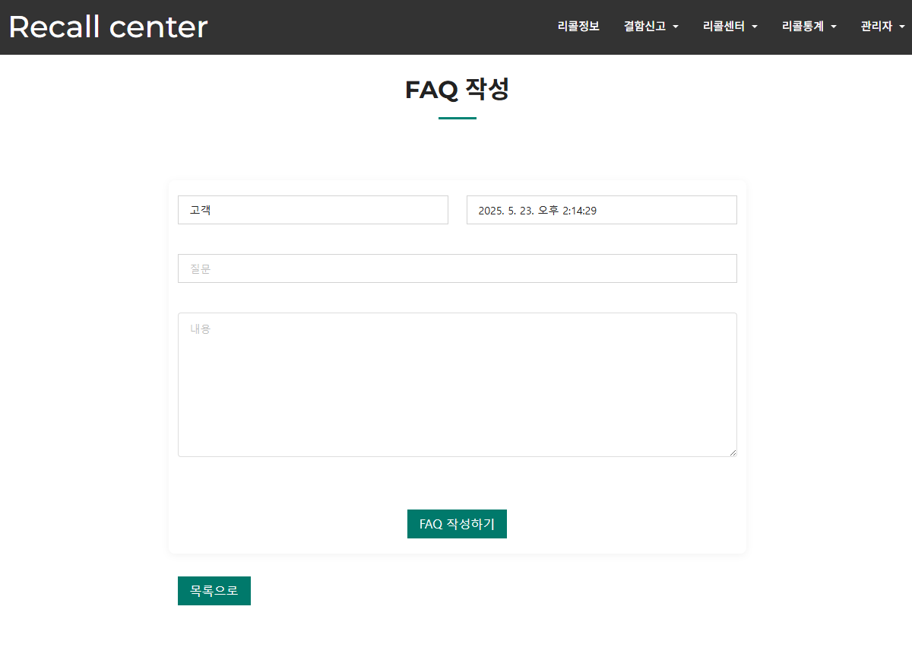
FAQ write
FAQ write
14
Summery.
FAQ DB에 insert
1 | FAQ 작성 가능
2 | FAQ 작성하기 버튼 클릭 시 FAQ목록에서 조회가능
3 | 목록으로 버튼 클릭 시 FAQ 리스트로 이동
4
5
6
7

Slide 15
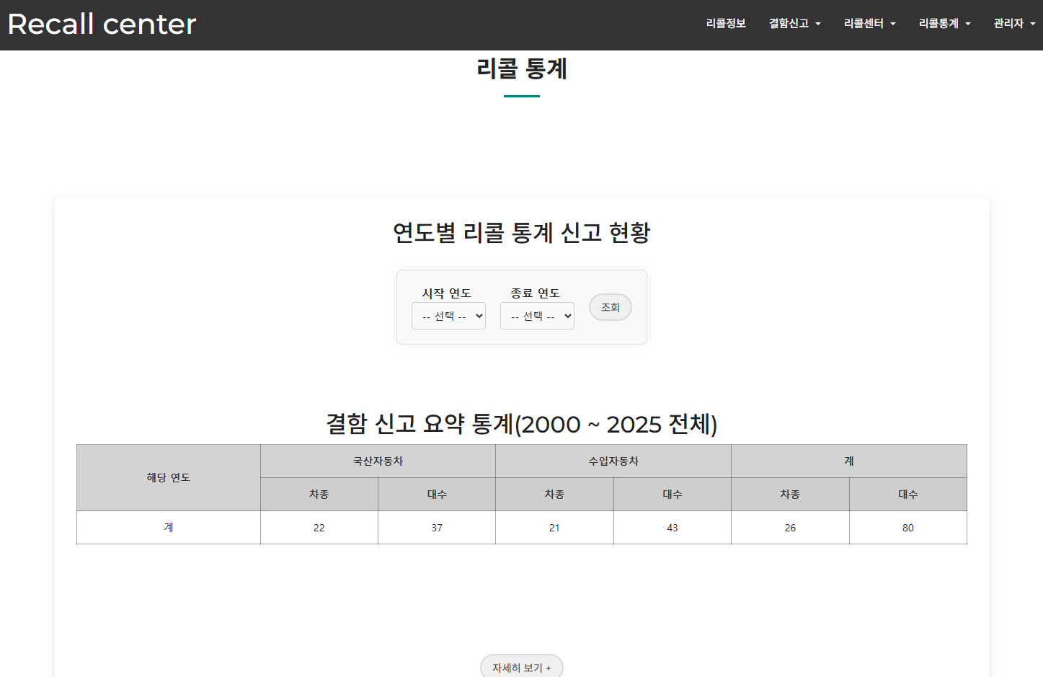
Recall statics year-1
Recall statics
15
Summery.
DB 이용하여 연도별 결함 신고 통계 출력 자세히 보기 토글 구현 연도별 조회 검색 기능 구현
1 | 전체 통계 신고 현황 확인 가능
2 | 시작연도 ~ 종료연도 선택 시 해당 연도 통계 확인 가능
3 | 자세히 보기 클릭 시 연도별 리콜 현황, 연도별 리콜 차종, 연도별 리콜 대수 확인 가능
4
5
6
7

Slide 16
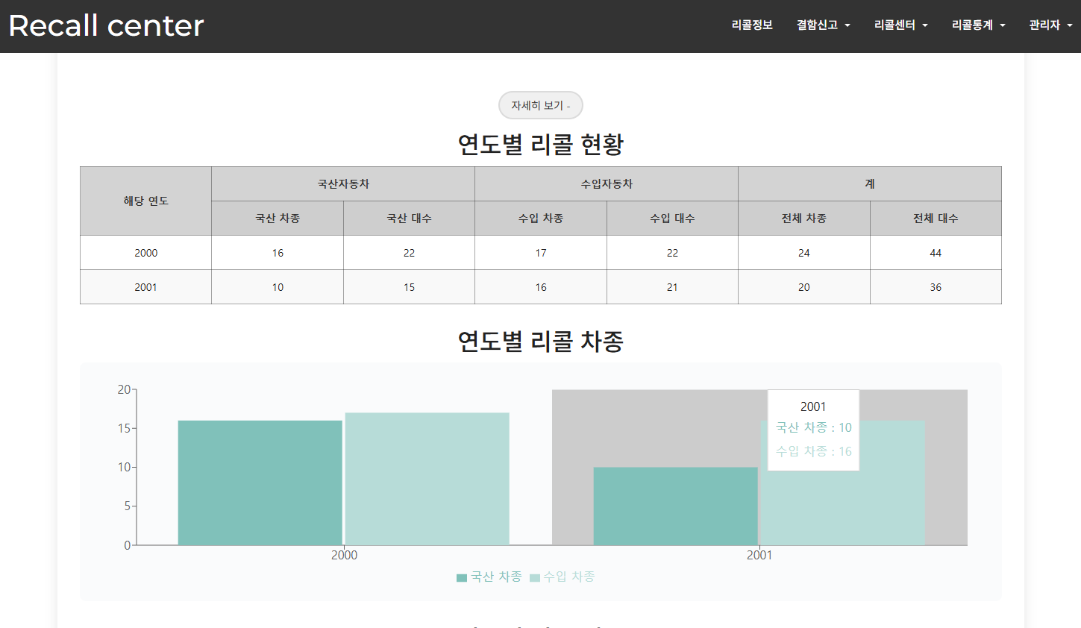
Recall statics year-1
Recall statics
16
Summery.
DB 이용하여 연도별 리콜 현황, 리콜 차종 통계 출력 툴팁 기능 구현
1 | 연도별 리콜 현황 해당 연도, 국산자동차, 수입자동차별로 확인 가능
2 | 연도별 리콜 차종 국산 및 수입 차종 막대그래프 확인 가능
3 | 마우스를 연도에 올릴 시 해당 년도와 국산/수입 차량 리콜 수 확인 가능
4
5
6
7

Slide 17
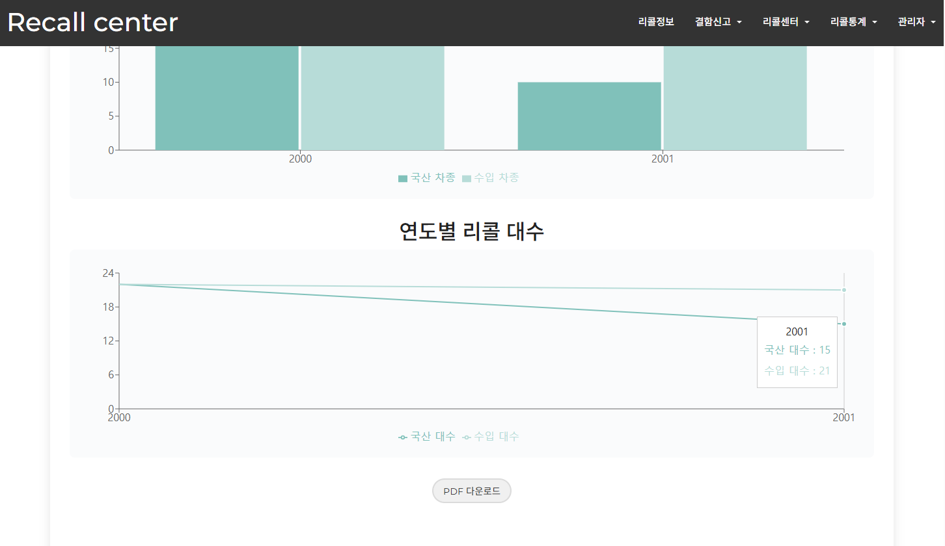
Recall statics year-1
Recall statics
17
Summery.
DB 이용하여 연도별 리콜 대수 출력 PDF 다운로드 기능 구현 Ai Gemini 사용 툴팁 기능 구현
1 | 연도별 리콜 대수 국산 및 수입 대수 선그래프로 확인 가능
2 | 마우스를 연도에 올릴 시 해당 년도와 국산/수입 대수 확인 가능
3 | PDF 다운로드 버튼 클릭 시 년도별 리콜 현황 및 Ai분석된 PDF 자료 다운로드 가능
4
5
6
7

Slide 18
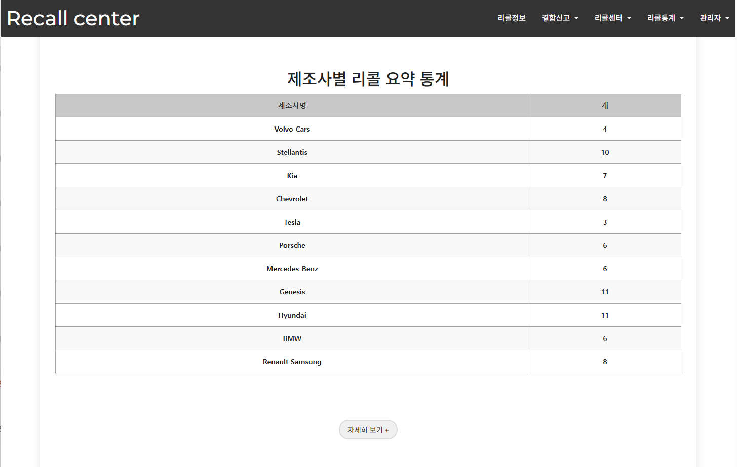
Recall statics year-2
Recall statics
18
Summery.
DB 이용하여 제조사별 리콜 통계 출력 자세히 보기 토글 기능 구현
1 | 제조사별 리콜 통계 확인 가능
2 | 자세히 보기 토글 클릭 시 연도별 리콜 상세, 제조사별 리콜 대수비율 확인 가능
3
4
5
6
7

Slide 19
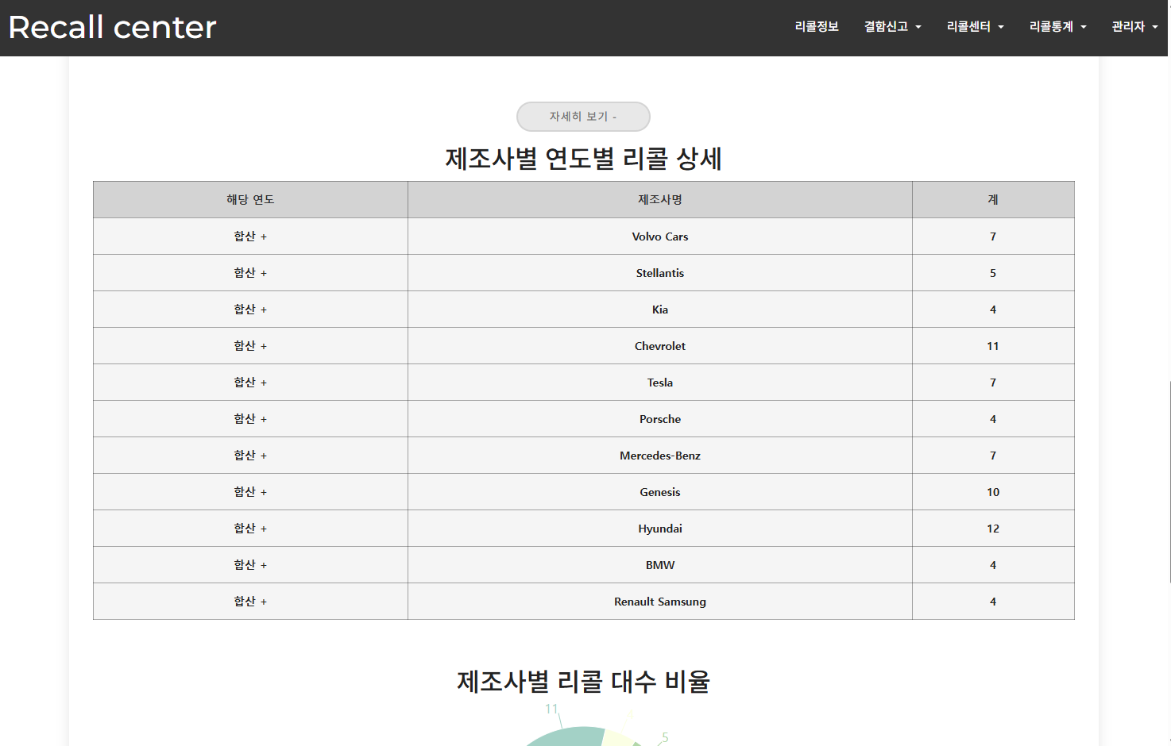
Recall statics year-3
Recall statics
19
Summery.
DB 이용하여 연도별 리콜 상세 통계 출력
1 | 연도별 리콜 상세 통계 표 확인 가능
2
3
4
5
6
7

Slide 20
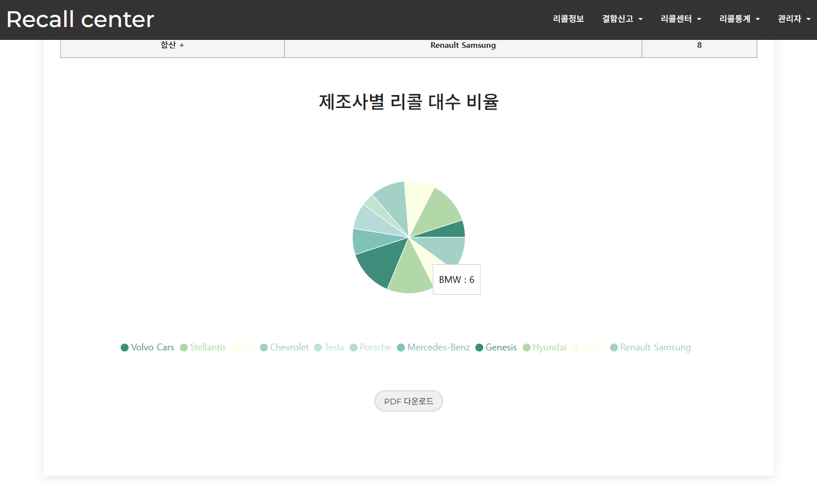
Recall statics year-4
Recall statics
20
Summery.
DB이용하여 제조사별 리콜 대수 비율 출력 툴팁 기능 구현 PDF 다운로드 기능 구현 Ai Gemini 사용
1 | 제조사별 리콜 대수 원그래프로 확인 가능
2 | 마우스를 그래프에 올릴 시 해당 제조사와 대수 확인 가능
3 | PDF 다운로드 버튼 클릭 시 제조사별 리콜 통계 및 Ai분석 PDF 자료 다운로드 가능
4
5
6
7

Slide 21
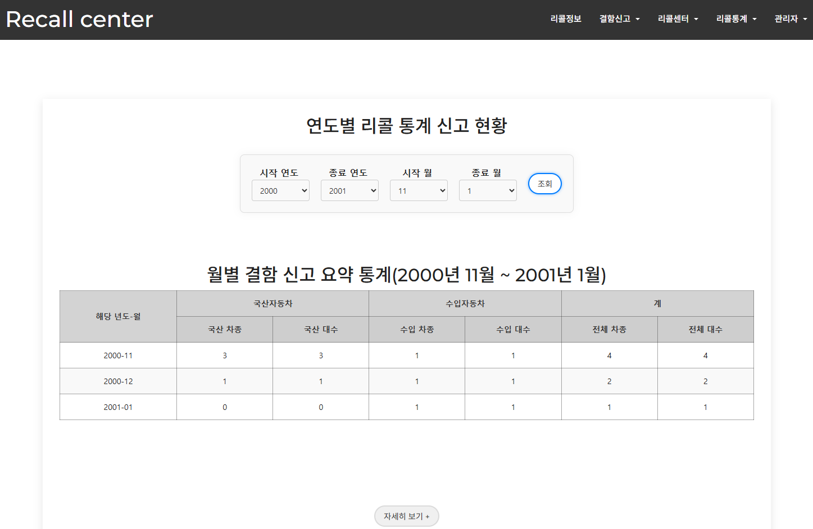
Recall statics month-1
Recall statics
21
Summery.
DB 이용하여 년/월별 결함 신고 통계 출력 자세히 보기 토글 구현 월별 조회 검색 기능 구현
1 | 전체 통계 신고 현황 확인 가능
2 | 시작년월 ~ 종료년월 선택 시 해당월 통계 확인 가능
3 | 자세히 보기 클릭 시 월별 리콜 차종, 리콜 대수 확인 가능
4
5
6
7

Slide 22
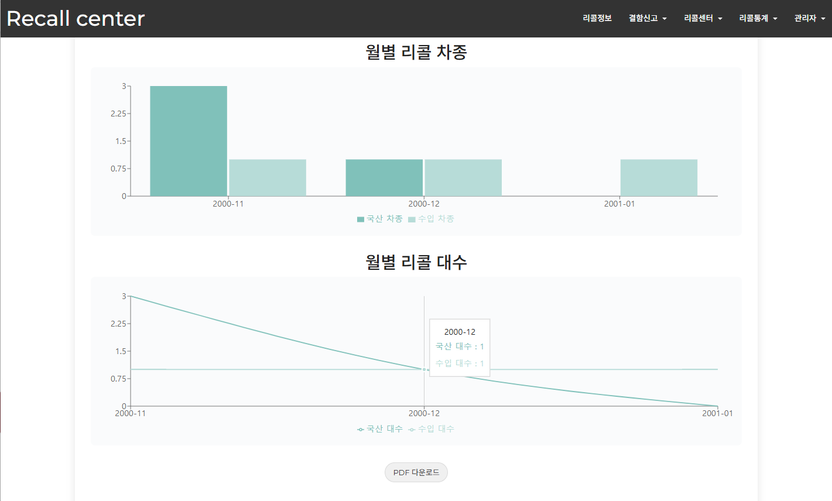
Recall statics month-2
Recall statics
22
Summery.
DB 이용하여 월별 리콜 차종, 리콜 대수 통계 출력 툴팁 기능 구현 Ai Gemini 사용
1 | 월별 리콜 차종 국산 및 수입 차종 막대그래프 확인 가능
2 | 월별 리콜 대수 국산 및 수입 대수 선그래프로 확인 가능
3 | 마우스를 그래프에 올릴 시 해당 년/월과 국산/수입 차량 리콜 수 확인 가능
4 | PDF 다운로드 버튼 클릭 시 월별 리콜 현황 및 Ai분석 PDF 자료 다운로드 가능
5
6
7

Slide 23
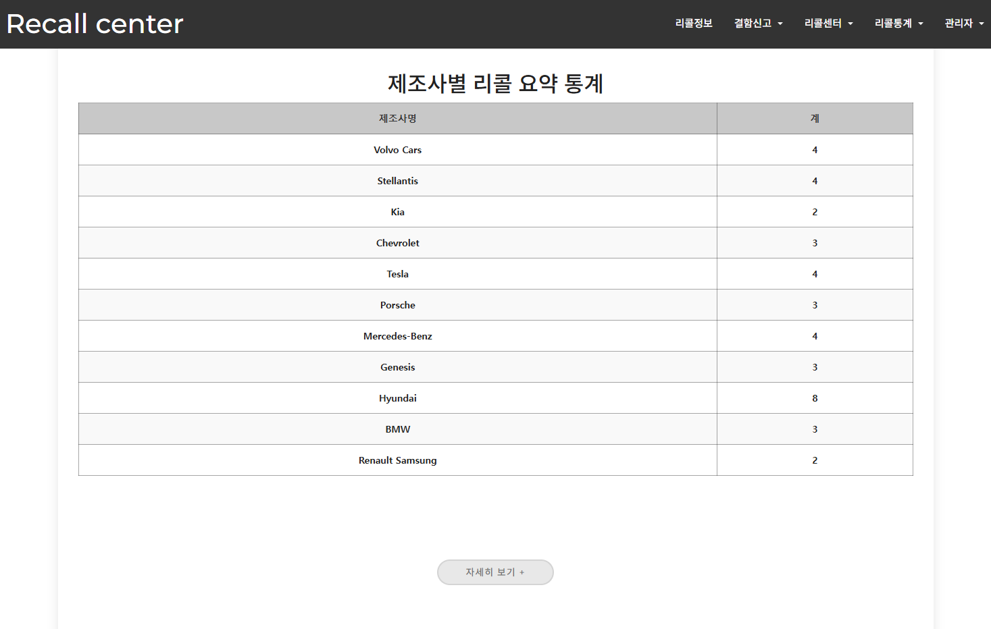
Recall statics month-3
Recall statics
23
Summery.
DB 이용하여 제조사별 월별 리콜 통계 출력 자세히 보기 토글 기능 구현
1 | 제조사별 월별 리콜 통계 확인 가능
2 | 자세히 보기 토글 클릭 시 월별 리콜 상세, 제조사별 리콜 대수비율 확인 가능
3
4
5
6
7

Slide 24
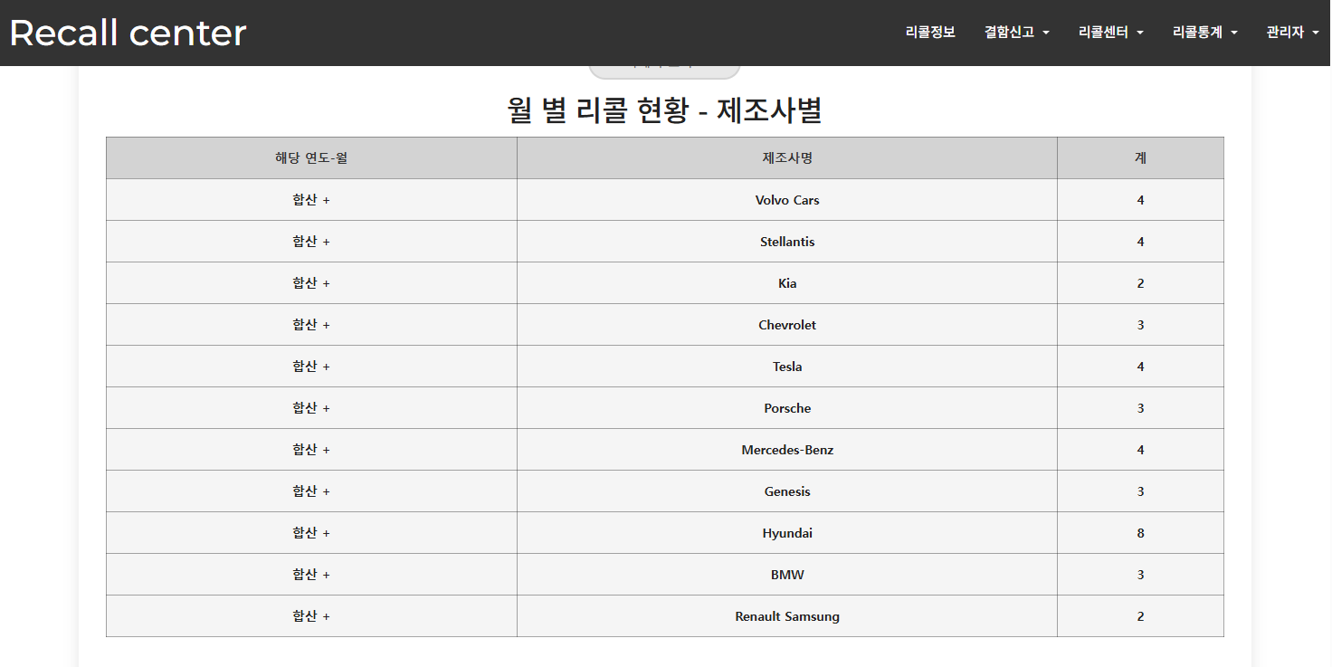
Recall statics month-4
Recall statics
24
Summery.
DB 이용하여 월별 리콜 상세 통계 출력
1 | 월별 리콜 상세 통계 표 확인 가능
2
3
4
5
6
7

Slide 25
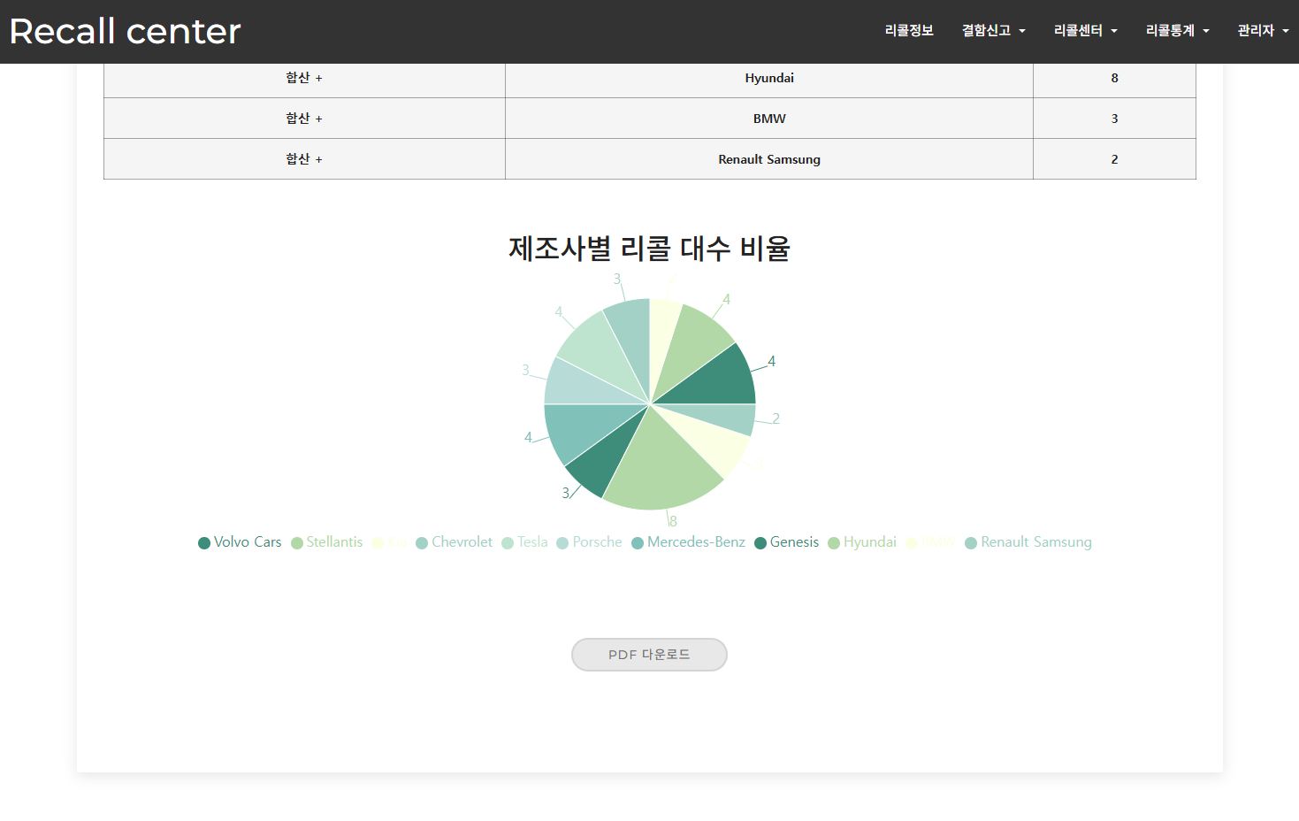
Recall statics month-5
Recall statics
25
Summery.
DB이용하여 제조사별 월별 리콜 대수 비율 출력 툴팁 기능 구현 PDF 다운로드 기능 구현 Ai Gemini 사용
1 | 제조사별 월별 리콜 대수 원그래프로 확인 가능
2 | 마우스를 그래프에 올릴 시 해당 제조사와 대수 확인 가능
3 | PDF 다운로드 버튼 클릭 시 제조사별 월별 리콜 통계 및 Ai분석 PDF 자료 다운로드 가능
4
5
6
7

Slide 26
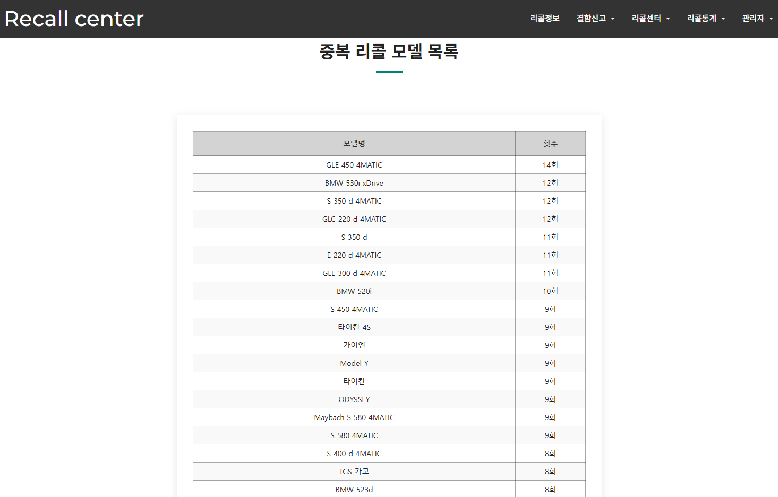
Repeated model count
Recall statics
26
Summery.
DB 조회하여 중복 리콜 된 모델 조회 및 카운트
1 | 중복 리콜 모델 및 횟수 확인 가능
2
3
4
5
6
7

Slide 27
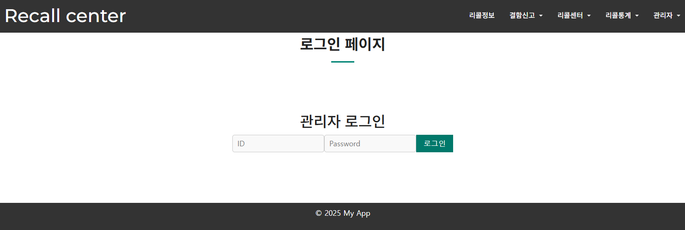
Login
Admin
27
Summery.
DB에서 관리자 아이디, 비밀번호 확인
1 | 로그인 완료 시 리콜 정보 검수, 공지사항 작성 페이지 이동 가능
2
3
4
5
6
7

Slide 28
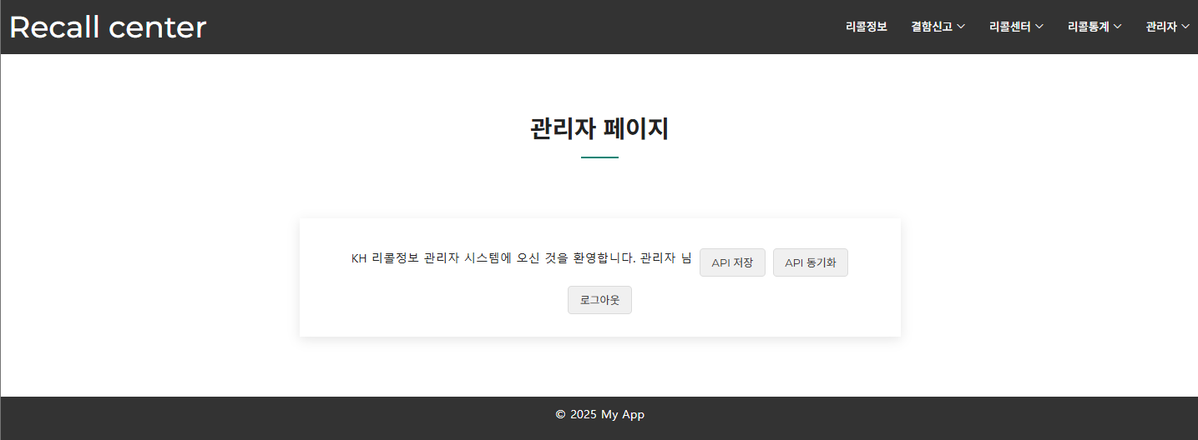
Jwt test
Admin
28
Summery.
API 저장, API 동기화 버튼 구현 로그아웃 버튼 구현
1 | 로그인 완료 시 해당 페이지 출력
2 | API 저장 버튼 클릭 시 공공데이터API DB에 저장
3 | API 동기화 버튼 클릭 시 DB와 API 동기화
4 | 로그아웃 버튼 클릭 시 로그아웃
5
6
7

Slide 29
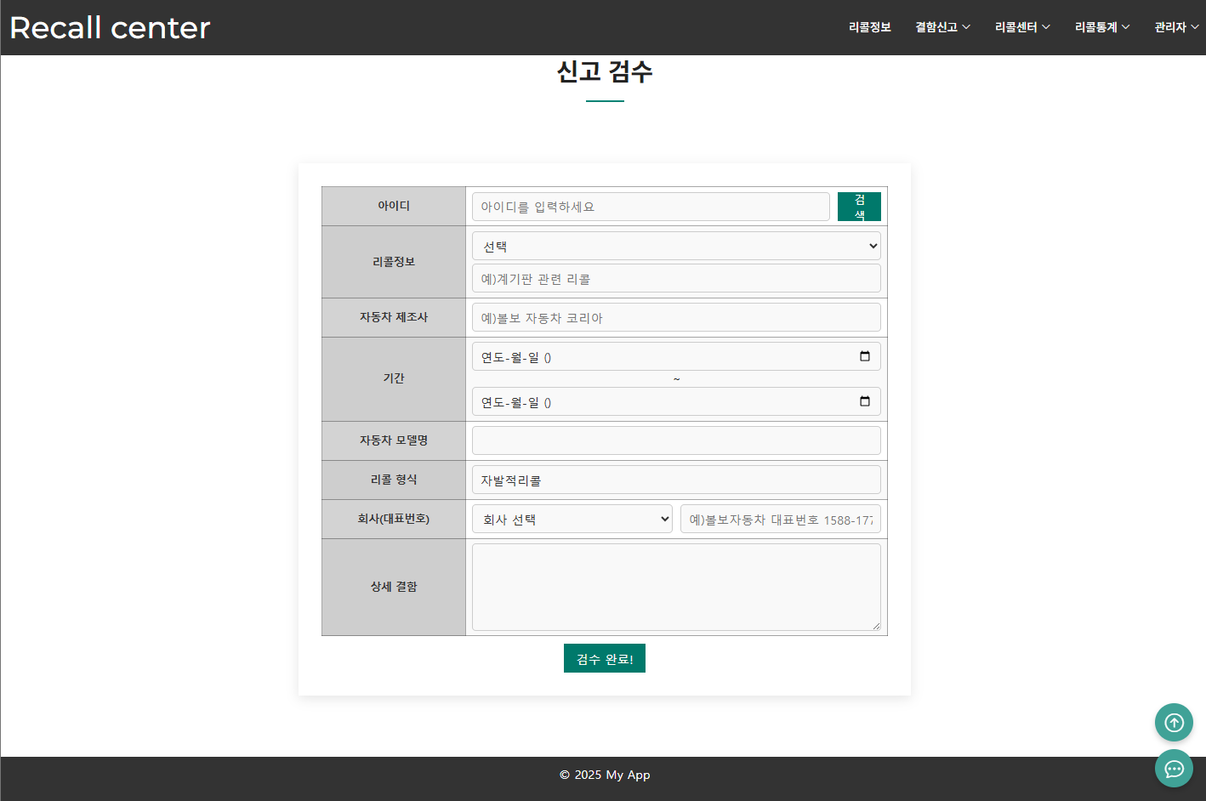
Defect detail Check
Admin
29
Summery.
결함신고 DB에서 조회, 출력 회사 옵션태그 사용시 해당 회사 번호 자동 입력 검수 완료 시 리콜 통계DB에 insert
1 | 아이디 검색 시 해당 결함신고 검수 가능
2 | 회사 선택 시 번호 자동 입력
3 | 검수 완료 시 리콜 통계 페이지로 이동
4
5
6
7

Slide 30
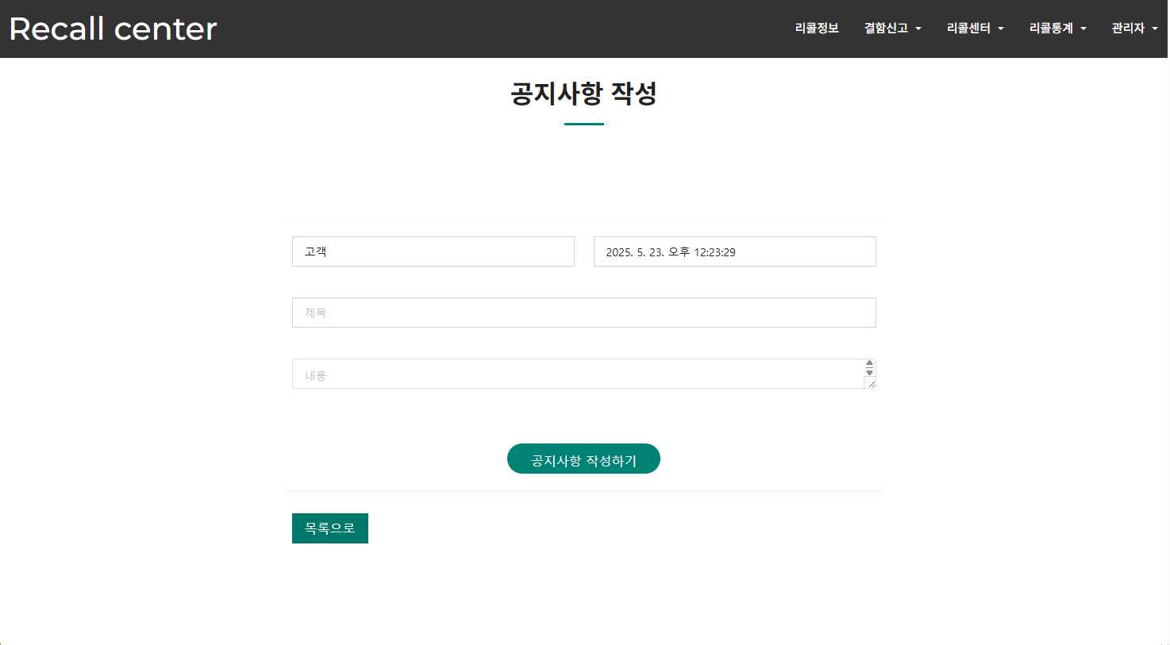
Announce write
Admin
30
Summery.
공지사항DB에 insert 작성시간 자동 반영
1 | 공지사항 작성 가능
2 | 공지사항 작성하기 버튼 클릭 시 공지사항 목록에서 조회가능
3 | 목록으로 버튼 클릭 시 공지사항 리스트로 이동
4
5
6
7

